Slide 1
v6: joint 출력 모델 구축
2026-08-14 작업 정리 — 오프라인 IK 변환 · 검증 4종 · 재학습 · RViz 무IK 재생
변환 159/159 | 관절오차 평균 ~1.1° | 실행 IK 호출 0회 | 작업대 위치 갱신 (−20cm, +15cm)
이채원 · 2026-08-14

Slide 2
PIPELINE 파이프라인 — 데이터 변환 계보 (오늘 = [4] 단계 완성)
[0] OMX 관절 기록
시연 162ep, 4축+그리퍼
[1] OMX EE pose
FK (fk_omx.py)
[2] TX90 EE (v4)
Umeyama+툴 보정
[3] 데이터셋 v5
wrap 수정 → 모델 v5
[4] 데이터셋 v6
오프셋+IK → 모델 v6 (오늘)
▪ 각 단계의 분석 그림 (같은 시연의 세 가지 표현 — 패턴 동일, 좌표계·표현만 다름)
– omx_workspace.png — [1] OMX 좌표 (x 0.05~0.35m, 기준면 28mm)
– tx90_v5_workspace.png — [3] TX90 EE 좌표 (x 0.60~0.85m, 기준면 334mm) ← 오늘 생성
– tx90_v6_workspace.png — [4] TX90 관절 공간 (관절 분포·연속성 패널) ← 오늘 생성
▪ [4] 단계에 들어간 변환 (오늘 확정한 규약)
– ① 작업대 오프셋 (−0.20, +0.15)m — 159개 전체가 특이점을 벗어나는 위치 (28종 스윕으로 탐색)
– ② 궤적 평활 — 7프레임 이동평균 (OMX 시연 지터 저역 필터)
– ③ 앵커 IK — 6Hz 에서 체인 IK, 사이 30Hz 는 관절 선형 보간 (RViz replay 검증 방식)
– ④ state = action[t-1] — OMX 측정 노이즈 배제, 완전 추종 가정
– ⑤ DP 전역 탐색 폴백 — 그리디 체인이 막히는 에피소드용 (ep143 등)
▪ 결과: EE pose 시연 159개 → 단일 관절 배치의 매끄러운 joint 궤적 159개
OMX→TX2-90 전이 · 2026-08-14

Slide 3
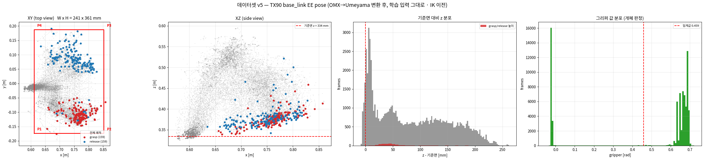
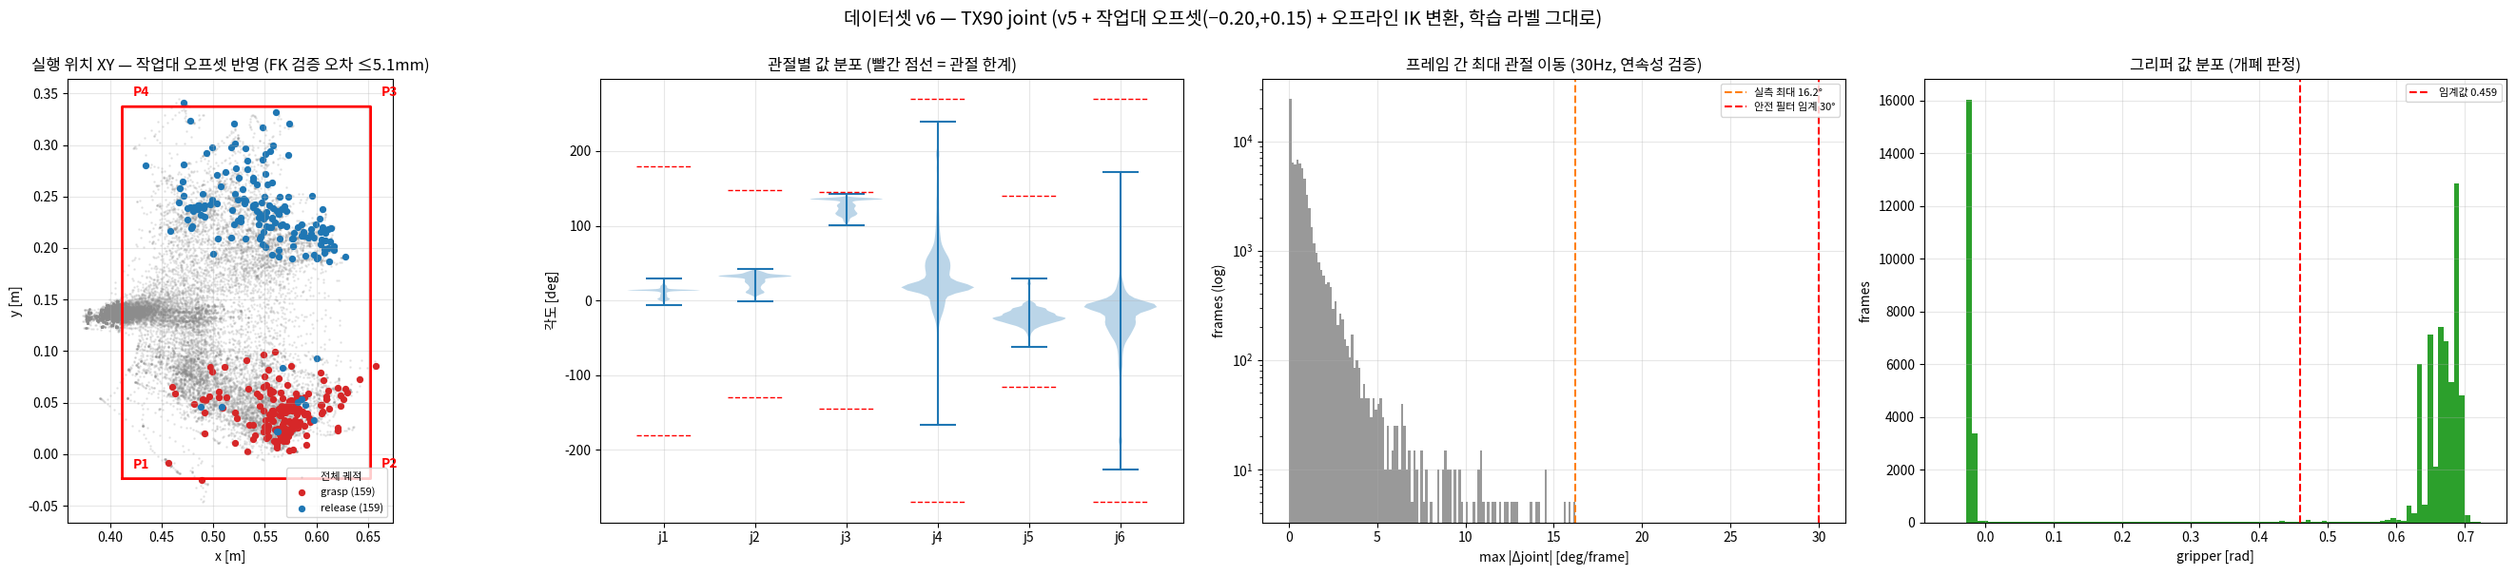
PIPELINE 같은 시연, 두 가지 표현 — 데이터셋 v5(EE) · v6(joint) 전수 분석
▪ 위: v5 (TX90 EE, 기준면 334mm) — 아래: v6 (관절 분포·연속성, 오프셋 반영 실행 위치). grasp/release 패턴·그리퍼 쌍봉은 동일 — 좌표계와 표현만 다름
생성: plot_v5_v6_workspace.py · OMX 원본 분석(omx_workspace.png)과 3부작

Slide 4
PIPELINE 오늘 작업 흐름 (시간순)
단계 | 작업 | 결과
오전 | v6 착수 — 데이터셋 v5 구조 조사, MoveIt 재기동 (컨테이너 재시작으로 다운) | 159ep × 600프레임 × state/action
오전 | 1차 시도: 30Hz 전 프레임 IK 체인 → ep0 에서 353/1200 실패 | 트러블슈팅 ① 시작
오전 | 원인 3종 규명: 손목 self-motion 드리프트 · KDL 특이점 스톨 · state 지터 | 알고리즘 재설계
오전 | 앵커 6Hz+보간 · 평활 · state 재정의 · 오프셋 28종 스윕 · DP 폴백 | (−0.20,+0.15) 에서 159/159
점심 | 검증 4종 (점프·FK·브랜치·kNN) → 데이터셋 v6 조립 | 전부 통과
10:35~13:28 | ACT v6 학습 100,000 스텝 (2.9시간) | loss 0.052, train_tx90_act_v6_joint
오후 | 평가: ep0/80/140 open-loop 관절오차 + 연속성 실측 | 평균 0.93~1.55°, 그리퍼 96.8~99.2%
오후 | RViz 재생 — 예측 joint 직접 발행 | IK 호출 0회, v5 의 손목 공회전 소멸
오후 | v5/v6 워크스페이스 분석 그림 생성 + 변환 계보 정리 | tx90_v5/v6_workspace.png
OMX→TX2-90 전이 · 2026-08-14

Slide 5
CORE 모델 v5 vs 모델 v6 — 구체적으로 뭐가 다른가
 | 모델 v5 (EE pose 출력) | 모델 v6 (joint 출력)
디코더 출력 7D 의 의미 | 손끝 위치 3 + 자세 3 + 그리퍼 1 | 관절각 6 (j1~j6) + 그리퍼 1
학습 데이터 출처 | 데이터셋 v5 (시연의 EE 표현) | 같은 시연 — v5 를 오프라인 IK 로 번역한 v6
state 입력 | 현재 EE pose + 그리퍼 | 현재 관절각 + 그리퍼 (로봇 고유감각)
실행 시 IK | 필요 — 매 청크 IK 번역 (0.1~0.5초, 실패·표류 가능) | 없음 — 출력이 곧 로봇 명령
연속성 보장 | 런타임 IK 체인 알고리즘이 강제 | 데이터 규약 + 학습 + 안전 필터(|Δj| 검사)
작업 위치 | 실행 시 오프셋 인자로 지정 | 데이터에 구움 — (−0.20,+0.15) 고정
OMX 데이터 호환 | 유지 (EE 는 로봇 중립) — 전이학습 노선 | 단절 — TX90 전용
모델 구조 | ACT (동일) | ACT (동일 — 데이터만 다름, 7D 차원도 우연히 동일)
▪ 관계 주의: v6 는 "모델 v5 의 출력"이 아니라 "원본 시연"에서 나옴 — 두 모델은 같은 스승의 형제
– 모델 v5 출력으로 만들면 예측 오차까지 정답으로 배우는 복사본의 복사본 — 그렇게 하지 않음
– IK 는 사라진 게 아니라 학습 전(오프라인)으로 이동 — 시간 제약 없는 시점에 전역 탐색·검증까지 완료
박사님 질문 회신의 실물: "디코더에서 joint 출력" 완성

Slide 6
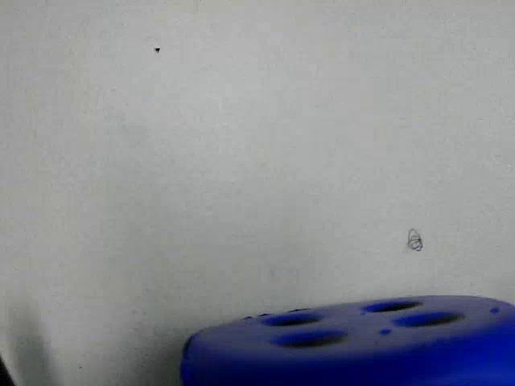
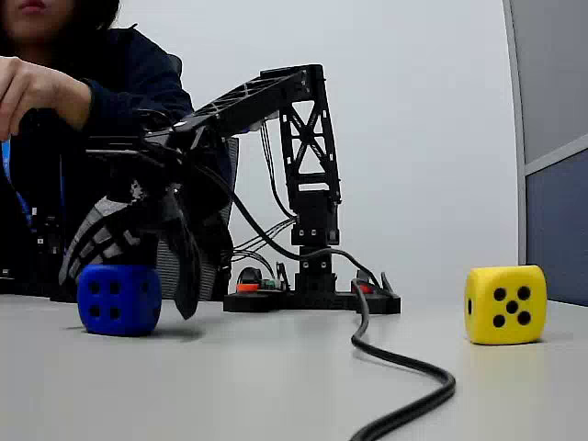
DATA 데이터셋 해부 ① — v5 의 한 프레임 (에피소드 0, t=227 · 집는 순간)
필드 | 형태 | 내용
observation.images.camera1 / 2 | 480×640 RGB (mp4) | OMX 수집 당시 두 시점 영상 — 아래 실물 프레임
observation.state | float 7 | 그 순간의 EE pose 6D + 그리퍼 1D (action 과 같은 규약)
action | float 7 | 명령 EE pose — [x, y, z, rx, ry, rz, grip]
timestamp / frame·episode·index | float / int | 30Hz 타임스탬프, 프레임·에피소드 번호
▪ 실제 값 — action[227] (parquet 에서 그대로 읽은 수치)
– [0.7771, −0.1251, 0.3862, 3.3821, 0.8397, 3.0977, 0.451]
· x=0.777m (로봇 앞) · y=−0.125m (오른쪽) · z=0.386m (기준면 334mm 위 5cm)
· rx,ry,rz = 3.38, 0.84, 3.10 rad = 193.8°, 48.1°, 177.5° (extrinsic xyz 오일러) — 그리퍼가 아래를 봄
· grip = 0.451 rad < 임계 0.459 → 닫힘 = 지금 집는 중
▪ 이 수치의 유래 (여기가 핵심)
– OMX 시연 관절 기록 → FK → OMX EE pose → Umeyama 유사변환 (s·R·p + t, 4코너 대응으로 산출)
– + 툴 프레임 보정 (Ry+90°) → TX90 base_link 기준 tool0 pose 로 이식된 값
– 즉 "OMX 로봇이 한 동작을 TX90 몸으로 옮기면 손끝이 있어야 할 곳"
▪ 규모: 159 에피소드 · 76,345 프레임 · 30Hz · 에피소드당 ~20초
▪ t=227 의 camera1(위)·camera2(아래) — OMX 장면임에 주의(시각 도메인 갭의 실체)
같은 프레임이 v6 에서 어떻게 바뀌는지 → 다음 장

Slide 7
DATA 데이터셋 해부 ② — v6 의 '같은' 프레임 (표현만 관절로 번역됨)
 | v5 action[227] | v6 action[227]
값 (저장 단위) | [0.7771, −0.1251, 0.3862, 3.3821, 0.8397, 3.0977, 0.451] | [0.002, 0.627, 2.009, 0.737, −0.421, −0.654, 0.451]
의미 | 손끝이 있어야 할 위치·자세 (m, rad) | 관절이 가야 할 각도 (rad) = 0.1°, 35.9°, 115.1°, 42.2°, −24.1°, −37.5°
그리퍼 (7번째) | 0.451 rad — 동일 (번역 대상 아님) | 0.451 rad — 그대로 복사
카메라 영상 | 동일 (mp4 링크 공유) | 동일 — 픽셀 단위로 같은 파일
차이의 유래 | — | v5 값에 오프셋(x−0.20, y+0.15) 적용 후 IK 로 관절 번역
▪ state 의 정의가 v6 에서 바뀐 것도 실측 값으로 확인 가능
– v6 state[t] 의 관절 6개 = action[t−1] 의 관절 6개 (완전 추종 가정) — ep0 전 프레임에서 일치 검증됨
– 이유: v5 의 state 는 OMX '측정' FK 라 백래시 지터 포함 — TX90 에 무의미한 노이즈라 배제
– 그리퍼만 원본 측정값 유지 (state[0] grip=0.690 vs action[0] grip=0.687 처럼 미세하게 다름)
▪ 정리: v5 와 v6 는 프레임 수·에피소드 수·영상·그리퍼·타임스탬프까지 전부 같고, state/action 의 6개 숫자의 '언어'만 다르다
– 그래서 모델 구조 변경이 0 — 7차원 회귀 헤드는 그대로, 정규화 통계(mean/std)만 v6 것으로 재계산
v6 meta/conversion_meta.json 에 변환 규약 전체 기록

Slide 8
DATA 모델 구조는 동일 — 입출력 벡터의 '의미'만 교체
▪ 모델 v5 — EE pose 를 읽고 EE pose 를 낸다
카메라 2대 480×640
+ state 7D
[x,y,z,rx,ry,rz,grip]
ACT (공통 구조)
ResNet18×2 → 토큰 602개
인코더 4층·512D → 디코더 쿼리 100
출력: EE pose 청크 100×7
예: [0.7771, −0.1251, 0.3862, 3.38, 0.84, 3.10, 0.451]
→ 실행하려면 IK 번역 필요
▪ 모델 v6 — joint 를 읽고 joint 를 낸다
카메라 2대 480×640 (동일)
+ state 7D
[j1..j6, grip]
ACT (완전 동일 구조)
가중치만 v6 데이터로 재학습
(100k 스텝, 2.9h)
출력: joint 청크 100×7
예: [0.002, 0.627, 2.009, 0.737, −0.421, −0.654, 0.451]
→ 그대로 로봇 명령 (IK 불필요)
▪ 두 예시 벡터는 같은 순간(ep0, t=227 집는 순간)의 실제 데이터 — 같은 물리적 사건의 두 언어
– v5 벡터를 읽는 법: "손끝을 (0.777, −0.125, 0.386)m 로, 자세는 (194°, 48°, 178°), 그리퍼 닫아라"
– v6 벡터를 읽는 법: "관절을 (0.1°, 35.9°, 115.1°, 42.2°, −24.1°, −37.5°) 로, 그리퍼 닫아라"
– v6 의 위치가 v5 와 다른 이유: 작업대 오프셋 (x−0.20, y+0.15) 이 관절값 안에 이미 반영되어 있음
▪ 공통으로 안 바뀐 것: 카메라 영상(OMX 장면) · 그리퍼 값 · chunk 100 · CVAE z · 학습 손실(L1+KL)
– 그래서 "어떤 모델이냐"의 차이가 아니라 "무엇을 가르쳤냐"의 차이 — 구조 도식은 한 장으로 충분
실측 값 출처: 각 데이터셋 episode_000000.parquet · 카메라 프레임은 앞 장 참조

Slide 9
MODEL 입력 joint 와 출력 joint 는 뭐가 다른가 — "시제"가 다르다
state (입력)
관절 벡터 1개
= 지금 몸이 어디 있나
ACT
action (출력)
관절 벡터 100개 (미래 3.3초)
= 앞으로 관절을 이렇게 움직여라
▪ 모델이 푸는 문제를 한국어로: "이 장면이 보이고(주사위 위치), 관절이 지금 여기 있을 때 → 100스텝 동안 이렇게 움직여라"
▪ 실제 값으로 보면 (같은 언어, 다른 시제)
– state = [0.1°, 35.9°, 115.1°, 42.2°, −24.1°, −37.5°] ← 지금
– action[0] = [0.1°, 36.0°, 115.0°, 42.3°, −24.2°, −37.4°] ← 0.03초 뒤 명령 (거의 같음)
– action[50] = [−1.2°, 38.4°, 112.3°, ...] ← 1.7초 뒤 (꽤 다름)
– action[99] = [−2.8°, 40.1°, 109.8°, ...] ← 3.3초 뒤
– 출력은 "현재의 복사본"이 아니라 현재에서 출발해 뻗어나가는 궤적 — 뒤로 갈수록 state 에서 멀어짐
▪ 비유: 내비게이션
– 입력 = 내 차의 현재 위치 (GPS 점 하나) · 출력 = 앞으로 갈 경로 (3.3초 분량의 길) — 둘 다 좌표라는 같은 언어, 역할이 다름
▪ 데이터셋 안의 사슬 구조: state[t] = action[t−1] (직전 명령이 현재 상태가 되고, 거기서 다음 명령들이 이어짐)
v5 도 구조는 동일 — 단어(EE pose)만 다름

Slide 10
MODEL 왜 v6 는 다른 관절 배치(브랜치)로 안 꺾이나 — 시드 코드 없이도
▪ 결론 먼저: v6 실행부에는 "직전 해를 시드로" 같은 코드가 없다 — 그리고 없어도 되는 이유가 v6 의 본질
▪ 브랜치 선택은 IK 에만 존재하는 사건이다
– "한 pose 에 여러 관절 정답 → 그중 하나를 고름"이 IK. v6 는 실행 때 IK 를 안 풀므로 고를 후보 목록 자체가 없음 — 꺾일 무대가 없다
▪ 그래도 항상 같은 배치의 값이 나오는 3겹의 이유
– ① 다른 브랜치를 본 적이 없다 — 변환 때 체인+DP 로 159개 전부를 단일 배치로 구움 (kNN 0/4770 검증). 회귀 모델은 배운 패턴만 재현 — 팔꿈치 뒤집힌 배치는 출력할 줄 모름
· 비유: 통역사(IK)는 매번 여러 번역 후보 중 고르다 실수할 수 있지만, 한 가지 말투만 듣고 자란 원어민(v6)은 다른 말투가 입에서 안 나온다
– ② state 가 시드 역할을 '암묵적으로' 대신 — "state 가 j 근처면 action 은 j 에서 이어진다"는 패턴을 학습. 명시적 코드가 아니라 학습된 조건부 습관
– ③ 청크 통짜 생성 — 100스텝을 한 번의 계산으로 출력. 스텝을 따로 풀어 이어붙이다 어긋나는 구조 자체가 없음 (실측: 프레임당 평균 0.32°)
▪ 정직한 각주: 이것은 알고리즘적 '보장'이 아니라 통계적 '습관'
– 분포 밖 입력(못 본 화면·이상한 state)에서는 엉뚱한 값이 나올 수 있음 → 실행단에 안전 필터(|Δjoint| 한계 검사)를 둠
– 안전 필터 = 옛 시드 체인의 "90° 거부"가 남긴 유일한 후손 — 단 IK 가 아니라 뺄셈 한 번이라 실시간성 무해
시드 체인의 기능 이관: 브랜치 선택→데이터에 소멸 · 연속성→state 조건부 예측 · 점프 보장→안전 필터

Slide 11
MODEL state 깊이 알기 — 지금은 '만든 값', 실기에선 '잰 값'
▪ v6 의 state 는 합성값이다 — state[t] = action[t−1] ("로봇이 직전 명령을 완벽히 따라갔다고 치자")
– 이유: v6 를 만들 때 TX90 은 한 번도 안 움직였음 (전부 책상 위 변환) → 측정값이 존재할 수 없어서 가정으로 대체
– 학습 때 본 세상: 명령 35.90° → state 35.90° (오차 0 인 이상적 세계)
– 실기의 세상: 명령 35.90° → 모터 실제 35.87° → state 35.87° (추종 오차 ~0.1°)
– 차이는 먼지 수준(관절 가동 범위 수십°대비)이라 작은 문제 — 실기 수집 때 진짜 측정값을 기록하면 자동 해소
▪ 그럼 실기의 "진짜 측정값"은 joint 인가 EE pose 인가 → joint 다
– 로봇에 달린 센서는 관절 각도계(엔코더) 6개뿐 — 손끝 위치를 재는 센서는 없음
– 사람 비유: 눈 감고도 손이 어디 있는지 아는 건 손에 GPS 가 있어서가 아니라, 어깨·팔꿈치 굽은 각도를 알고 뇌가 계산하기 때문
– 펜던트의 "X=611mm" 표시도 실은 엔코더 → FK 계산 결과 — EE pose 는 언제나 측정이 아닌 계산값
▪ 그래서 실기 수집의 철칙: joint 를 원본으로 저장
– joint → EE (FK): 답이 하나, 언제든 재계산 가능 / EE → joint (IK): 답이 여럿 — 이번에 고생한 그 문제
– 한 번의 수집으로 두 노선 커버: v6 학습엔 joint 그대로, v5 노선엔 FK 돌린 EE 로
v6(joint 모델)가 실기 데이터와 궁합이 가장 좋은 이유 — 측정한 그대로가 학습 입력

Slide 12
MODEL 기준 정리 — 모든 숫자는 TX90 기준, OMX 는 어디에 남아 있나
값 | 기준 | 읽는 법
v5 의 EE pose | TX90 | TX90 base_link 좌표계에서 본 tool0(손끝). x=0.777m = "TX90 몸통 앞 77.7cm"
v6 의 joint | TX90 | TX90 의 관절 6개. OMX 는 4축이라 6개 값이 나올 수조차 없음
카메라 영상 | OMX | 화면에 찍힌 팔·배경은 OMX 그대로 — 유일하게 남은 OMX 흔적 = 시각 도메인 갭
▪ 혼동 포인트: 시연의 '출처'는 OMX 지만, 값의 '기준'은 TX90
– OMX 가 시연 (OMX 좌표의 움직임)
– → Umeyama 변환: "TX90 몸에 옮기면 손끝이 있어야 할 곳" 으로 번역 = v5 (TX90 EE)
– → IK: "그 손끝을 만들려면 TX90 관절이 취해야 할 각도" 로 번역 = v6 (TX90 joint)
– v5 시점부터 숫자는 전부 TX90 세계 — 그래서 두 모델의 출력을 RViz/실기에 바로 먹일 수 있음
▪ 카메라 영상의 OMX 흔적은 실기 전이학습(v7)에서 TX90 장면으로 교체됨 — 그때 OMX 는 완전히 은퇴
OMX→TX2-90 전이 · 2026-08-14

Slide 13
TODAY 트러블슈팅 ① — 1차 시도(30Hz 전 프레임 IK)가 무너진 3가지 이유
▪ 증상: ep0 에서 1200회 중 353회 IK 실패, 에피소드의 3분의 1이 구멍
▪ 원인 A — 손목 self-motion 드리프트 (실측)
– j5≈0° 특이점 근처에서는 j4/j6 를 반대로 돌려도 손끝이 그대로 → 해가 '헐거워짐'
– 30Hz 미세 스텝을 따라가던 KDL 해가 그 자유도를 타고 표류 → j4=−265°, j6=+261° 로 한계(±270°) 림에 고착
– 림에 닿으면 2π 등가각 접기가 한계 밖으로 나가 불능 → 이후 전부 연쇄 실패
▪ 원인 B — KDL 특이점 스톨
– 특이 자세를 시드로 주면 야코비안이 병들어 수치 반복이 수렴 실패 — 해가 존재해도 못 찾음 (ep7 실측)
▪ 원인 C — state 지터
– observation.state 는 OMX '측정' 관절의 FK — 백래시 노이즈가 커서 특이점 근처에서 풀 수 없는 미세 자세 요구 생성
– 진단 결정타: 같은 시점에서 state 는 실패, action 은 같은 시드로 즉시 성공 → state 만의 문제로 분리
▪ 교훈: 예측 궤적(어제, 다운샘플)에서 통했다고 원본 30Hz 데이터에서 통하는 게 아니다
– 원본에는 시연 지터·측정 노이즈·전 구간 커버리지가 있음 — 파이프라인 검증은 반드시 실데이터 전체로
진단 스크립트: diag_ep8.py · diag_action.py (컨테이너 /root)

Slide 14
TODAY 시도한 알고리즘 6종과 채택/기각 이유
시도 | 결과 | 판정 / 이유
① 30Hz 전 프레임 IK 체인 (어제 방식 그대로) | ep0 353/1200 실패 | 기각 — 특이점 self-motion 드리프트로 림 고착 (원인 A)
② 강한 시드 바이어스(j4/j6→0) + 점프 한계 20° 강화 | 오히려 악화 (ep120 589 실패) | 기각 — KDL 은 같은 수렴 분지로 돌아감, 특이점의 관절속도 발산은 물리 법칙이라 못 막음
③ 앵커 6Hz IK + 30Hz 관절 보간 + 평활(7프레임) | 실패 대폭 감소, FK 오차 정량화 가능 | 채택 — 어제 RViz replay 로 검증된 방식의 일반화. 보간이 특이점을 관절 공간에서 무리 없이 통과
④ state 도 IK 로 풀기 (이중 체인) | state 만 집중 실패 (원인 C) | 기각 → state=action[t-1] 재정의 채택 — OMX 추종 오차는 TX90 에 무의미, 연속성 자동 보장
⑤ 오프셋 (−0.10,0) 유지 vs 전역 스윕 28종 | (−0.10,0): 131/159 → (−0.20,+0.15): 158/159 | 스윕 결과 채택 — 어제의 −10cm 는 예측궤적 1개 기준이었음. 전체 데이터 기준으로 갱신
⑥ 그리디 단독 vs DP 전역 탐색 폴백 | 그리디 158 + DP 1 (ep143) = 159/159 | 하이브리드 채택 — DP 는 팔 가족 프라이어(j1~j3 HOME 계열)로 브랜치 일관성 유지
▪ 설계 원칙: 실시간이 아니라 오프라인이므로 "그 자리에서 제일 좋은 해"(그리디)가 아니라 "에피소드 전체를 보고 최적"(DP)까지 쓸 수 있다
– 이것이 v6 방식의 본질적 이점 — 런타임 IK 는 그리디밖에 못 함 (미래를 모르니까)
산출물: convert_v6.py (규약 전체 구현) · scan_greedy.py (스윕)

Slide 15
DECISION ⚠ 작업대 위치 결정 갱신 — (−10cm, 0) → (−20cm, +15cm)
오프셋 (dx, dy) | 그리디 성공 / 159 | 비고
(−0.10, 0) ← 어제 결정 | 131 | 예측궤적 1개 기준의 한계 노출
(−0.10, +0.05) | 131~134 | 평활·앵커 적용 후에도 부족
(−0.15, +0.10) | 153 | 급격히 개선 — 방향 확인
(−0.20, +0.10) / (−0.18,+0.12) / (−0.15,+0.15) | 156 | 고원 지대 진입
(−0.20, +0.15) ← 최종 채택 | 158 (+DP 1 = 159) | 전 에피소드 통과, 점프 최대 16.2° 로 최소
(−0.22, +0.17) 등 주변 | 158 | 고원 — ±2cm 여유 확인됨
▪ 의미: 159개 시연 전체가 손목 특이점 능선을 벗어나는 위치는 로봇 기준 몸쪽 20cm + 옆 15cm
– ep143 하나만 어느 오프셋에서도 그리디 불가(시연 자체가 특이) → DP 폴백으로 해결
– 실물 적용: 테이프 사각형을 이 위치로 이동해야 함 — tx90_v6_workspace.png 의 빨간 사각형이 실측 좌표
– v5 를 replay 할 때도 --offset=-0.20,0.15,0 으로 맞춰야 동일 조건 비교 가능
– 어제 자료(20260813.pptx 6·9장)의 −10cm 표기는 이 슬라이드로 대체됨
스윕 28종 × 159 에피소드 전수 — 변환이 에피소드당 ~0.2초라 가능했던 탐색

Slide 16
VERIFY 데이터셋 v6 검증 4종 — 전부 통과
검증 | 방법 | 결과 | 판정
① 변환 완전성 | 159 에피소드 × 앵커 체인 (+DP 폴백) | 159/159, 실패 앵커 보간 간격 ≤2앵커 | 통과
② 연속성 | 30Hz 프레임 간 max|Δjoint| 전수 | 최대 16.2° / 평균 4.9° (임계 30°) | 통과
③ FK 역검증 | /compute_fk 로 에피소드당 15프레임 왕복 비교 | 위치 ≤5.1mm · 자세 ≤1.0° | 통과
④ 다봉성 (kNN) | 정책 입력(state joint) 이웃 → action joint 거리 | 4770 샘플 중 다봉 0건 | 통과
▪ ④번의 교훈 — 검사 기준을 잘못 잡으면 가짜 경보가 뜬다
– 처음에 'EE pose 가 비슷한데 joint 가 다른' 쌍을 찾자 41%가 걸림 — 최악은 366° 차이
– 실체: ±360° 감김 표현 차이 + 감김 상태가 다른 것 — 그런데 v6 의 정책 입력(state)은 joint 라서 감김 상태가 입력에 포함됨
– → "같은 입력, 다른 출력"이어야 다봉. 정책 입력 공간에서 재검사하니 0건 — 데이터는 정책 관점에서 완전한 단봉
▪ 잔여 리스크 (정직하게)
– 특이점 통과 순간 최대 16.2°/frame(≈490°/s) 스윙이 데이터에 잔존 — 실기는 감속 실행 + 안전 필터 전제
– FK 5.1mm 는 보간·평활의 대가 — 주사위 크기 대비 무해하나 정밀 태스크라면 앵커 간격 축소 필요
검증 스크립트: convert_v6.py 내장 + knn_check.py · 리포트: v6 meta/conversion_report.json

Slide 17
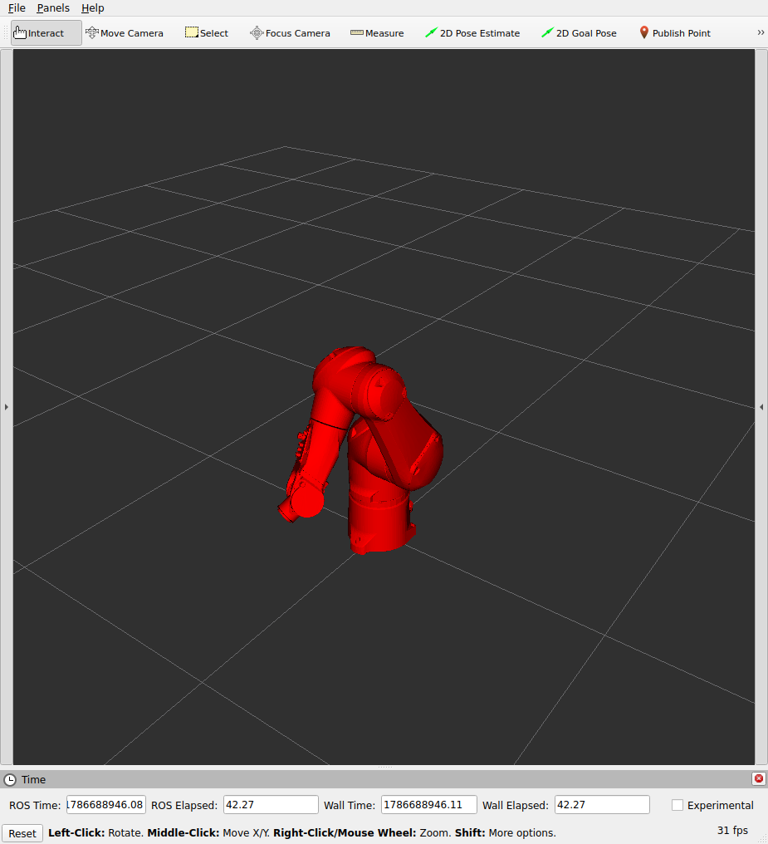
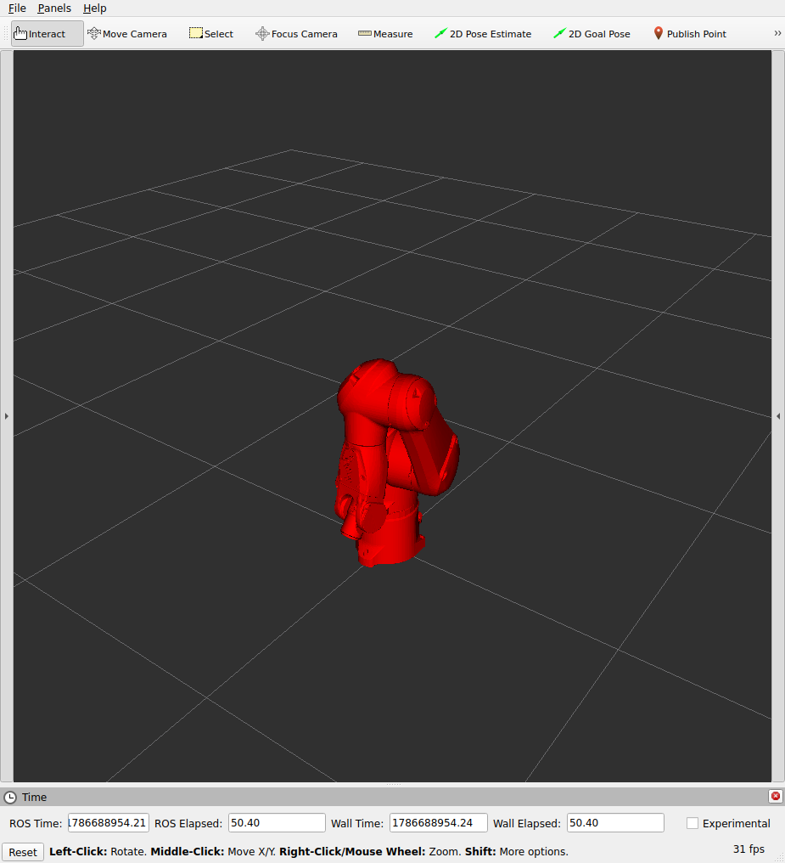
RESULT 모델 v6 학습·평가 — v5 와 같은 급의 정확도, IK 없는 실행
항목 | 값
학습 | ACT 100,000 스텝 · batch 8 · 2.9시간 (10:35~13:28) · 최종 loss 0.052
관절 오차 (open-loop, ep0/80/140) | 평균 1.09° / 0.93° / 1.55° · 중앙값 0.43~0.59°
관절별 오차 | j1~j3: 0.2~0.7° (매우 정확) · j4/j6: 2~3.7° (특이점 스윙 구간에 집중)
그리퍼 개폐 일치율 | 99.2% / 96.8% / 99.2% (임계 0.459)
출력 연속성 | 예측 프레임 간 평균 0.32° · 최대 30.5° (청크 경계 1건 — 안전 필터 필요성 재확인)
RViz 재생 | 예측 joint 직접 발행 — IK 호출 0회, 20초 전 구간 매끄러움
▪ 관찰: RViz 에서 v5 는 4번 축이 계속 헛돌았는데 v6 는 안 돈다 — 이유가 곧 이번 작업의 요약
– v5 공회전 = 런타임 IK 가 특이점 근처의 '헐거운' j4/j6 자유도 안에서 표류한 것 (태스크와 무관한 모터 낭비)
– v6 는 ① 특이점에서 먼 작업 위치 ② 변환 규약의 표류 억제 ③ 학습의 평활 — 3겹으로 원인 제거
– 실기 함의: v5 방식이면 공회전이 실제 모터 동작 (마모·케이블·한계 정지) — v6 는 구조적으로 재발 불가
▪ 손끝 궤적은 두 방식이 사실상 동일 — 다른 것은 손목이 헛도느냐뿐. 랩미팅 데모 포인트
평가: eval_v6.py · 재생: replay_v6.py

Slide 18
STATUS 현재 위치 — 지금 RViz 재생은 '실시간 청크'가 아니라 'open-loop 청크'다
▪ 청크 출력 자체는 이미 작동 중 — 추론 1회 = 100스텝(3.3초) 청크, 600프레임 추론이 6초에 끝난 이유
▪ 그러나 지금까지의 모든 실행은 open-loop:
– [녹화된 관측 → 추론 → 청크] 를 전부 미리 계산해 저장 → 완성본을 통째로 재생
– 실행 중 카메라가 행동에 영향을 주지 않음 — 주사위를 옮겨도 모름
▪ 닫힌 루프(관측→청크→실행→재관측)가 안 되는 이유는 모델이 아니라 루프의 양 끝 부재:
– 살아있는 관측 없음 (TX90 카메라 미설치 + 시각 도메인 갭 미해결) · 명령 받을 로봇 없음 (RViz 는 표시 전용)
해결 단계 | 무엇이 생기나 | 필요한 것 | 시점
① Isaac Sim (다음 단계) | 렌더 카메라 + 물리 로봇 → 닫힌 루프 최초 가동, 재계획형·반응형 모두 실험 | Isaac Sim 설치 + URDF 임포트 + 장면 | 이번 주~
② 실기 재계획형 | 청크마다 관측→실행 (stop-and-go) | VAL3 드라이버(무료) + TX90 카메라 + 전이학습 | 외부제어 개통 후
③ 실기 반응형 | 실행 중 재추론·청크 이어붙이기 (30Hz) | CS9 velocity 확장 (견적 확인 중) | 확장 확보 시
▪ 즉 다음 마일스톤 = Isaac Sim 에서 v6 청크의 닫힌 루프 첫 가동 — "주사위를 옮기면 다음 청크가 따라오는가"
open-loop(검증, 완료) → 재계획형 → 반응형 사다리의 현재 위치: 첫 칸 완료

Slide 19
REALTIME 실시간 청크는 어떻게 가능한가 — 3개의 열쇠 (ACT/ALOHA 검증된 방식)
▪ 열쇠 ① 청크를 다 쓸 의무가 없다 — n_action_steps 하나로 조절 (재학습 불필요)
– open-loop(지금): 100스텝 전부 실행 후 재추론 (3.3초마다 관측) / 재계획형: 30스텝만 쓰고 재추론 (1초) / 반응형: 1~2스텝만 쓰고 재추론 (0.03~0.07초)
– 뒤의 스텝들은 "세워두고 즉시 폐기하는 예비 계획" — 낭비 같지만 이게 정상 사용법
▪ 열쇠 ② 추론을 실행과 겹친다 (비동기)
– 로봇: [청크A 실행중......][청크B 실행중......] / 추론: 실행과 동시에 백그라운드에서 다음 청크 계산 (수십 ms)
– 로봇은 항상 버퍼의 관절값을 30Hz 로 꺼내 씀 — 추론 때문에 멈추는 순간이 없음
▪ 열쇠 ③ 청크 이어붙이기 (temporal ensembling)
– 청크들이 겹치게 생성됨 → t=50 시점 명령 = 청크A 의 50번째 + 청크B 의 20번째 + 청크C 의 5번째의 가중 평균 (최신에 무게)
– 갈아타는 '순간'이 사라지고 부드럽게 미끄러짐 — ACT 내장 기능, 지금은 꺼져 있고 켜면 됨
▪ 주사위를 옮기면 무슨 일이 일어나나 (반응형 기준)
– t=0.0s 관측: 주사위 A → 청크들이 A 로 향함 | t=0.5s 사람이 B 로 옮김
– t=0.53s 다음 재추론이 새 화면을 봄 → 새 청크는 B 로 | t=0.6s~ 앙상블이 A→B 로 부드럽게 휨
– 반응 지연 = 재추론 주기 + 추론 시간 ≈ 0.1초 이내 — 이게 "실시간 action chunk"의 실체
– 모델·청크 메커니즘은 ACT 원 논문(ALOHA, 50Hz 실기)이 검증한 표준 배포법 — 우리 리스크 목록에서 제외 가능
남는 관문은 모델이 아니라 인프라 — 다음 장

Slide 20
REALTIME 실시간 청크(반응형 closed-loop)까지 준비물 총정리
구분 | # | 항목 | 상태 / 비고
A. 로봇 (명령 통로) | 1 | VAL3 드라이버 (ros_server + TCP 소켓 4개) — 무료 | 조사 완료, 설치 대기
 | 2 | CS9 velocity/motion 확장 — 4ms 연속 추종, '실행 중 청크 갈아타기'의 열쇠 | 최대 관문 — 계정·견적·SRS 에뮬레이터로 판가름 (사람 몫)
B. 관측 (정책의 눈) | 3 | 카메라 2대 고정 마운트 (수집 위치 = 실행 위치) | 미착수
 | 4 | 그리퍼 장착 + 제어 연결 | 미착수
 | 5 | 스크립트 시연 수집 30~50ep → 전이학습 v7 (시각 갭 + state 실측화) | 외부 제어 개통 후
C. 실행기 (코드만) | 6 | 비동기 추론 러너 (LeRobot 기성 스택) | Isaac Sim 에서 먼저 완성
 | 7 | 설정: n_action_steps 축소 + temporal ensembling 켜기 (재학습 불필요) | 〃
 | 8 | 안전 필터 (|Δjoint| 한계 + 속도 제한 + 소프트 리밋) / 지연 보상 튜닝 | 〃
D. 배치 | 9 | 테이프 사각형을 (x−20cm, y+15cm) 위치로 이동 | tx90_v6_workspace.png 좌표
▪ 핵심: A-2 만 사람이 뚫어야 하는 관문이고, B·C 는 병렬 진행 가능 — C 는 Isaac Sim 에서 실기 없이 전부 완성해 둘 수 있다
A-2 실패 시 플랜 B: 실기=재계획형(1번만으로 가능) + 반응형=Isaac Sim 정량 검증

Slide 21
REALTIME Isaac Sim — 어디에, 왜 쓰나
▪ 왜 (한 문장): 실기 closed-loop 의 두 관문(명령 통로 A · 관측 B)이 준비되기 전에는 한 발짝도 못 도는데, Isaac Sim 안에서는 둘 다 공짜다
– 시뮬 로봇은 매 스텝 명령을 그냥 받음 (A 불필요) · 렌더 카메라는 학습 화면과 일치시킬 수 있음 (B 불필요)
– 그리고 RViz 는 물리가 없는 애니메이션 — "실제로 집히는가"는 Isaac Sim 이 처음 답할 수 있음
용도 | 내용 | 시점
① 물리 검증 | v6 관절 궤적을 물리 엔진 위에 재생 — 그리퍼가 주사위를 실제로 집는지, 충돌은 없는지 첫 증명 | 이번 주 목표
② closed-loop 첫 가동 | 렌더 카메라(관측) + 물리 로봇(실행)으로 관측→청크→실행→재관측 루프 최초 가동. 재계획형·반응형 실험, 실행기(C-6~8) 튜닝을 실기 전에 완료. "주사위를 옮기면 따라오는가"를 처음 보는 곳 | 다음
③ 데이터 합성 (선택) | TX90 장면 렌더로 시연 수백 개 자동 생성 + 조명·질감 랜덤화 — 실기 수집 부담 축소, 시각 갭 보조 | 필요시
▪ 전략적 핵심: Isaac Sim 트랙은 CS9 견적 결과와 무관하게 진행된다
– 최악의 경우(velocity 확장 불가)에도 반응형 연구는 sim 에서 완결, 실기는 재계획형으로 마무리 — 플랜 B 의 실체
▪ 순서: 지금 [A-2 판가름 착수 ∥ Isaac ① 물리검증] → [Isaac ② closed-loop + 실행기 완성 ∥ 카메라·그리퍼 마운트] → 수집·v7 → A-2 결과 따라 실기 반응형 or 재계획형
우리 자산으로 바로 시작 가능: tx2_90.urdf 임포트 + 테이블·주사위·카메라 장면 + ROS2 브리지

Slide 22
REALTIME 전이학습 v7 — 실기 closed-loop 의 마지막 조각
▪ 한 줄: TX90 을 실제로 움직여, 카메라 영상 + 관절 측정값을 30~50 에피소드 녹화하고, v6 체크포인트에서 이어 학습
▪ 수집 (반나절) — 사람이 조종하지 않는다
– 사람: 주사위를 격자 위치에 놓음 (매번 다르게) → 스크립트: v6 예측 궤적을 TX90 에서 실행 (이미 검증된 동작)
– 30Hz 기록: 카메라 2대 (드디어 TX90 장면!) + 엔코더 joint 6 (state 의 진짜 측정값) + 그리퍼 → LeRobot 포맷
– 좌표 변환·Umeyama·IK 전부 불필요 — 로봇이 직접 움직인 기록이라 처음부터 TX90 값. 변환 파이프라인은 이 시점에 은퇴
▪ 학습 (2~3시간)
– v6 체크포인트(OMX 시연 159개의 동작 지식) + TX90 데이터 30~50개 이어 학습 → v7
– 새로 배우는 건 사실상 "TX90 카메라 화면 해석" 하나 (동작은 상속) — 그래서 159개가 아니라 30~50개로 충분
– 모델 구조·차원 변경 0 — 정규화 통계만 갱신
▪ v7 이 나오면 열리는 것
– 시각 도메인 갭 해소 (실기 카메라 직결) · state 문제 자동 해소 (실측값 학습) · 실기 closed-loop 첫 데모 ("주사위 옮기면 따라감")
▪ 계보 완성: OMX 159 시연 → v5(EE) → v6(joint) → v7(joint + TX90 시각) — 각 단계가 이전의 지식을 상속
전제: 외부 제어 개통 (A-1) — 현재 병목. Stäubli 계정/견적/에뮬레이터가 최우선인 이유

Slide 23
RESULT v5 → v6 — 좋아진 것과 감수한 것 (정직한 결산)
 | 내용
좋아진 것 | 실행 루프에서 IK 소멸 — worst-case 지연이 상수(추론 ms + 필터 µs), "IK 안 풀리면?"이 원천 봉쇄
 | 특이점·브랜치 실패 소멸 — 44/52 구멍, 재시도, 표류가 데이터 빌드 시점에 해소됨
 | 손목 공회전 제거 — 태스크 무관 모터 동작 없음 (마모·케이블·한계 정지 리스크 제거)
 | 재생 무결성 100% — 159개 전 시연이 관절 궤적으로 완전 재현 (v5 런타임 IK 는 에피소드별 성공률 가변)
 | 실기 인터페이스 직결 — CS9 드라이버가 받는 것이 곧 모델 출력 (중간 계층 0)
감수한 것 | TX90 전용 — OMX EE 호환 단절, 다른 로봇이면 변환부터 다시 (v5 노선을 병행 유지로 헤지)
 | 작업 위치가 데이터에 고정 — 테이프를 (−20,+15cm) 위치로 옮겨야 하며, 바꾸려면 재변환+재학습
 | 원 궤적과 미세 편차 — 평활+보간의 대가 (FK 위치 ≤5.1mm, 자세 ≤1.0°)
 | 연속성이 '보장'에서 '학습'으로 — 분포 밖 상황 대비 안전 필터(|Δj| 한계)가 실기 필수품이 됨
 | state 가 합성값 — 완전 추종 가정(action[t-1]). 실기 전이학습 때는 진짜 측정 joint 로 교체됨
결론: 실행 안정성·실시간성을 얻고, 범용성·위치 자유도를 지불 — 실기 배포 목적에는 남는 장사

Slide 24
FILES 오늘 생성 파일 전체 — 뭐가 뭔지
파일 (위치) | 설명
convert_v6.py (컨테이너 /root) | v6 변환기 본체 — 오프셋·평활·앵커 체인·DP 폴백·검증 3종 내장. --offset/--anchor/--smooth 인자
scan_greedy.py / diag_ep8.py / diag_action.py | 오프셋 스윕 도구 / state·action 실패 해부 진단 스크립트
knn_check.py / normalize_wind.py | 다봉성 kNN 검사 (정책 입력 공간) / 감김 정규화 시도(불필요 판명, 분석용 보존)
assemble_v6.py / eval_v6.py / replay_v6.py | 데이터셋 조립(stats 재계산+영상 링크) / 학습 후 평가 / RViz 무IK 재생
데이터셋: dlcodnjs/tx90_act_pick_and_place_v6_joint | joint 표현 159ep. meta 에 conversion_meta.json(규약)·conversion_report.json(에피소드별 결과) 포함
모델: /root/train_tx90_act_v6_joint/checkpoints/ | 100k 학습 산출물, last = 최종. 설정: train_v6_config.json, 로그: train_v6.log
예측: policy_rollouts/ep{000,080,140}_pred_v6joint.npz | open-loop 예측 joint 궤적 (replay_v6.py 입력)
plot_v5_v6_workspace.py (호스트 ~/tx90) | v5/v6 전수 분석 그림 생성기
omx_workspace/tx90_v5_workspace.png · tx90_v6_workspace.png | 데이터셋 v5(EE)·v6(joint) 4패널 분석 그림 — 계보 3부작 완성
▪ 재현: python3 convert_v6.py --offset=-0.20,0.15,0 --anchor 5 --smooth 7 → assemble_v6.py → 학습 → eval_v6.py → replay_v6.py
기존 산출물(데이터셋 v5·모델 v5·train_tx90_act_v5)은 일절 무변경

Slide 25
NEXT 진행상황과 다음 단계
단계 | 상태 | 비고
OMX 수집 → 변환 → v5 학습 → RViz 검증 | 완료 | ~8/13
v6 joint 데이터셋 + 모델 + 무IK 재생 | 완료 | 8/14 — B안(v5+IK)·C안(v6) 모두 확보
Stäubli 계정·velocity 확장 확인 + 대리점 견적 | 진행 필요 | 사람 몫 — 오늘/내일 40분
SRS CS9 에뮬레이터 검증 | 다음 | 실기 없이 드라이버·스트리밍 한계 실측
Isaac Sim: URDF 임포트 → v6 궤적 물리 재생 | 다음 | 이번 주 목표 — 닫힌 루프의 첫 무대
실기: VAL3 드라이버 open-loop 재현 | 예정 | 외부 제어 개통 후 — v6 가 바로 입력이 됨
TX90 카메라 + 스크립트 수집 + 전이학습 | 예정 | 시각 도메인 갭 해결
SmolVLA (재계획형 → 반응형) | 예정 | velocity 확장 결과에 따라 상한 결정
▪ 고려사항 (리스크 유지 목록)
– 시각 도메인 갭(OMX 영상 학습) — 실기 closed-loop 전 최우선 · CS9 스트리밍 미지수 — 에뮬레이터+견적으로 판가름
– 청크 경계 30.5° 점프 1건 — 실기 전 안전 필터 구현 필수 · 테이프 이동(−20,+15) 실측 반영
OMX→TX2-90 전이 · 2026-08-14

Slide 26
REF 참고 링크
▪ 외부 제어 (8/13 조사분 — 유효)
– staubli_val3_driver (CS8/CS9 공식 ROS 드라이버)
– Staubli_ROS2 (ROS2 포팅 + adaptive motion middleware)
– adaptive_motion_control (velocity/pose tracking)
– TX2-90 실시간 서보 논의 (issue #32)
▪ 오늘 작업 관련
– LeRobot — ACT 학습·데이터셋 포맷·비동기 추론 스택
– ACT 논문 (Zhao et al., 2023) — action chunking + CVAE
– MoveIt2 — IK(/compute_ik)·FK(/compute_fk) 서비스
– NVIDIA Isaac Sim — 다음 단계 물리 검증·닫힌 루프 실험
OMX→TX2-90 전이 · 2026-08-14

